Slide 1


Soutenance N°2
eXtamp 2004
Julien Assémat - Karim Taha - Thomas Moulard
Notes:
Minutage: 5s

Slide 2
Présentation du projet
epiDatabase : SGBD sous Windows
  Interpréteur SQL (flex / bison)
  Moteur de stockage (epiEngine)
  A venir: réseau
Notes:
Minutage: 30s

Slide 3
Avancement du projet
Tâches pour les soutenances 2 et 3:
  EpiEngine: 60%
    SELECT 25%
    INSERT 100%
    DELETE 60%
    Clauses WHERE … 75%
  Interpréteur: 90%
  Site web: 95%
  A venir: réseau, threads
Notes:
Minutage: 30s

Slide 4
Problèmes rencontrés
Gestion des types
  Non-prévu sur le planning!
Répartition du travail:
  epiEngine a nécessité beaucoup d’efforts centralisés autour des mêmes points! (DELETE et SELECT utilisent les clauses de condition)
Notes:
Minutage: 1min

Slide 5
Travaux réalisés par…
Taha
Rappels
Insertion et suppression dans un fichier binaire
Notes:
Minutage: 5s

Slide 6
Rappels: soutenance 1
Un répertoire par base de donnée
Trois fichiers par table:
  .frm : définition de la table
  .MYI : index
  .MYD : données
Notes:
Minutage: 30s

Slide 7
Gestion de fichiers
insertion et suppression
  Utilisation de la bibliohèque standard pour lire et écrire des données
  INSERT INTO tbl VALUES(…);
  DELETE FROM tbl;
Notes:
Minutage: 30s

Slide 8
Travaux réalisés par… Thomas
Analyseur syntaxique
epiEngine
Notes:
Minutage: 5s

Slide 9
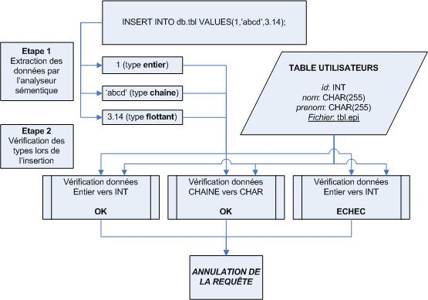
Analyse lexicale gestion des types, récupération des données
Nécessité de récupérer les données de la requête et de les stocker
  Utilisation des unions pour créer un « type universel »
La taille des colonnes est quelconque pour tous les types (sauf quelques exceptions dont les flottants)
Les types C sont différents des types des colonnes!
  Gestion des types « à la main »
    Vérification de type
    Transtypage
  Quelle comportement?
    Faire échouer
    Faire les modifications silencieusement (comportement de mySQL)
Notes:
Minutage: 1min

Slide 10
Analyse lexicale les clauses de condition
Conditions:
  sous-condition ET sous-condition
  sous-condition OU sous-condition
  NON sous-condition
  ( sous-condition )
  Prédicat
Prédicat:
  Comparaison, bornage, recherche de valeurs avec joker, recherche de valeurs nulles/non-nulles, recherche d’un ensemble de valeurs ou sous-requêtes
Exemple de condition:
  (id = 5*(MD5(auteur)+2)/4) AND (nom=‘foo’)
Notes:
Minutage: 30s

Slide 11
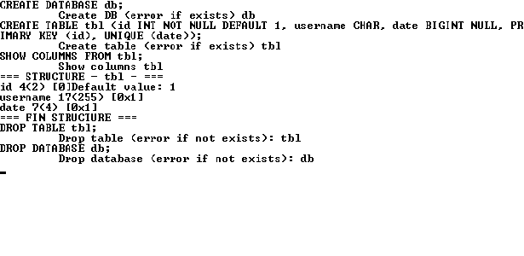
epiEngine
« create table »
Gestion et enregistrement de toutes les informations « de base »
  Nom (déjà présenté en soutenance 1)
  Type et taille
  Flags (gestion sur 8 bits via un système de masque)
  Valeur par défaut
Clés et contraintes sur les tables désormais interprétées mais ignorées.
Notes:
Minutage: 30s

Slide 12
epiEngine
Autres améliorations
« SHOW COLUMNS FROM … » affiche toute les données enregistrées dans les structure de table
« RENAME TABLE … TO … » permet de renommer une table et/ou de la changer de base de donnée
« DELETE * FROM … » supprimer les fichiers de données.
Gestion des signaux (évite la fermeture trop brutale en cas de segfault ou d’interruption via le clavier)
Notes:
Minutage: 30s

Slide 13
Travaux réalisés par…
Julien
Sélections dans une table
Insertions dans une table
Site web
Notes:
Minutage: 5s

Slide 14
Sélection dans une table
Modifications de l’interpréteur
Gestion de la sélection d’un nombre illimité de champs via une liste dynamique
  SELECT champ1, champ2, champ3 FROM ma_table;
Ou bien sélection de tous les champs via le caractère « joker »
  SELECT * FROM ma_table;
Notes:
Minutage: 30s

Slide 15
Sélection dans une table
Affichage des champs sélectionnés
Vérification dans les fichiers .epi si le champ existe
Affichage des champs sélectionnés
A venir: récupération des données dans les .data et affichage à l’écran, gestion de la clause de condition interprétée.
Notes:
Minutage: 30s

Slide 16
Insertion dans une table
Le parseur récupère les données dans une liste chaînée, quelque soit son type via une union.
Insère les données dans le fichier .data
  La valeur récupérée par le parseur est-elle valide?
    Si la valeur est NULL, est-ce qu’il s’agit d’une valeur autorisée?
      Oui: test suivant
      Non: ECHEC
    Le type est correct? (longueur, type de donnée)
      Oui: insertion
      Non: transtypage simple possible?
        Oui: on continue
        Non: ECHEC
    Insertion de la donnée
      Gestion des types des colonnes « à la main »
Notes:
Minutage: 1min

Slide 17
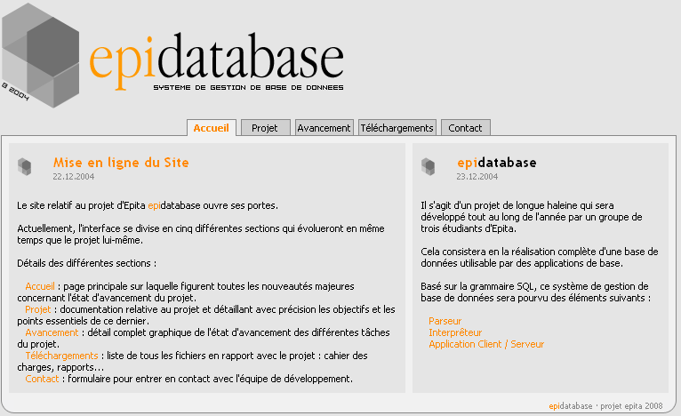
Site web
Utilisation d’une BD mySQL pour
  les nouvelles
  les fichiers
Mise en place de l’administration
Notes:
Minutage: 30s

Slide 18

Démonstration…
(projet et site web)
Notes:
Minutage: 3min

Slide 19
Conclusion
Points positifs, points négatifs et bilan
Notes:
Minutage: 5s

Slide 20
Bilan de la seconde soutenance
Négatif:
  Certaines tâches plus longues que prévues
Positif:
  Planning respecté.
  La plupart des difficultés de la première soutenance ont été surmontées.
  Le projet est en partie fonctionnel.
Notes:
Minutage: 1min

Slide 21
Fin de la seconde soutenance
  Les questions…
Notes:
Minutage: 1,55min TAMPON

